Slide 1
Agenda
5.1 Propiedades
5.2 Indexación básica.
5.3 Indexación con arreglos.
5.4 Indexación boleana.
5.5 Slicing
5.6 Operaciones aritméticas, estadísticas y de ordenamiento.
5.7 Broadcasting

Slide 2
Objetivos
Identificar las propiedades de los arreglos Ndimensionales como herramienta de agrupación de datos.
Aplicar técnicas de indexación y slicing para la manipulación de datos representados como arreglos Ndimensionales.
Utilizar las operaciones aritméticas, estadísticas y la técnica de broadcasting para la resolución de problemas.

Slide 3

Numpy

Slide 4
Numpy
Numpy es una librería de Python que contiene objetos y funciones especializadas para computación científica.
Provee al lenguaje con herramientas como arreglos n-dimensionales, matrices, funciones de álgebra lineal, transformadas de Fourier, números aleatorios y más.

Slide 5

Importar Numpy
Dado que numpy es una librería externa, es necesario importarla antes de poder usar los objetos y funciones que posee.
Para importar la librería usar la siguiente sentencia.
Alias de la librería

Slide 6
Arreglos

Slide 7
Arreglos Numpy
En Numpy un arreglo es:
Una colección de elementos que son todos del mismo tipo,
Que tienen una o más dimensiones
Que son indexados por una tupla de enteros no negativos.

Slide 8

Creación Arreglos
Una de las funciones para crear arraglos es array
np.array(lista, tipo)
Alias de la librería
lista: cualquier lista que se quiera convertir a arreglo.
tipo: el tipo de dato de los elementos que va a contener el arreglo
Importar la librería antes de usar las funciones en su interior

Slide 9
Ejemplos Creación de Arreglos
>>> a = np.array([1, 4, 5, 8], float)
>>> a
array([ 1., 4., 5., 8.])
>>> type(a)
<type 'numpy.ndarray'>
>>> np.array([1, 4, 5, 8], float)
array([ 1., 4., 5., 8.])
>>> np.array([1, 4, 5, 8])
array([1, 4, 5, 8])
>>> a = [1,2,3]
>>> np.array(a)
array([1, 2, 3])
Creación a partir de una lista

Slide 10
Recuerda..
A diferencia de las listas que pueden almacenar elementos de diferente tipos, los arreglos solo almacenan elementos del mismo tipo, generalment numéricos (float, int).
Notes:
Programa que muestre error al tratar de crear un arreglo con diferentes tipos de datos en su interior

Slide 11
¿Por qué utilizar arreglos?
Los arreglos pueden realizar operaciones con datos numéricos mucho más rápido y en general son más eficientes que las listas.

Slide 12
Ejemplo
Mostrar un programa donde se vea esta ventaja de usar arreglos

Slide 13
Dimensiones de un arreglo

Slide 14
Dimensiones de un arreglo
Las dimensiones en el arreglo son llamado ejes (axes). El número de dimensiones es el rango (rank) del arreglo.

Slide 15
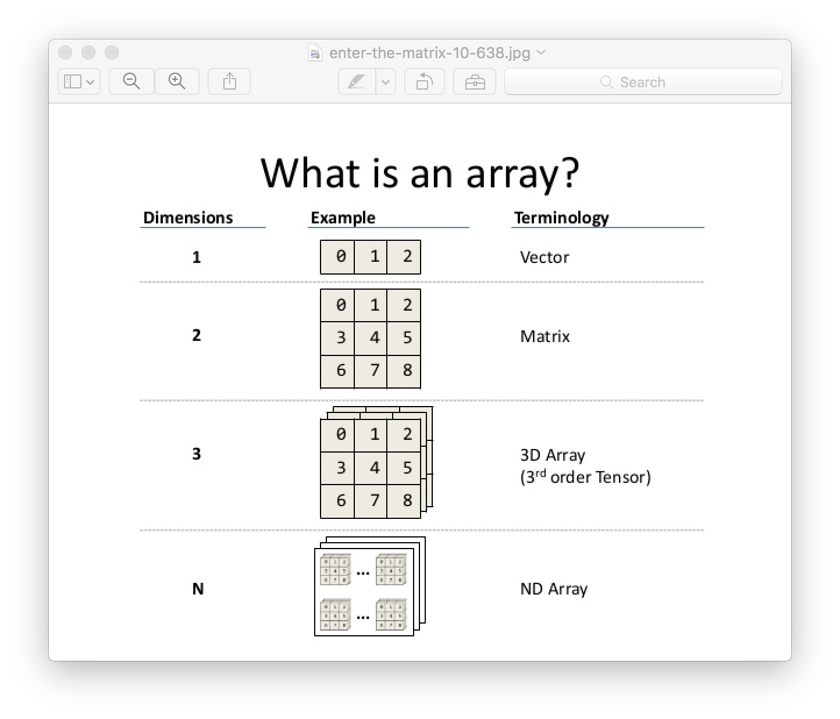
Arreglo 1 Dimensión
Dimensión
Ejemplo
Terminología
Eje 0
>>> np.array([0,1,2])
array([0,1,2])

Slide 16
Arreglo 2 Dimensiones
Dimensión
Ejemplo
Terminología
Eje 0
Eje 1
>>> np.array([[0,1,2], [3,4,5], [6,7,8]])
array([[0, 1, 2],
[3, 4, 5],
[6, 7, 8]])

Slide 17
Arrgelo 3-dimensiones
Dimensión
Ejemplo
Terminología
Eje 2
Eje 0
Eje 1

Slide 18
Arreglo N-Dimensiones
Dimensión
Ejemplo
Terminología

Slide 19
Propiedades de los arreglos
ndim
shape
dtype
size

Slide 20
Propiedades de los arreglos
Propiedad | Acción
ndim | Devuelve el número de dimensiones del arreglo. Al número de dimensiones de un arreglo se demonina rank.
shape | Devuelve una tupla con el número de elementos por eje (o axis).
dtype | Devuelve el tipo de dato del arreglo.
size | Devuelve le número de elementos en el arreglo.

Slide 21
Ejemplo Propiedades
a = np.array([0,1,2])
a.ndim 1
a.shape (3,)
a.size 3
a.dtype int64
0 | 1 | 2
Eje 0

Slide 22
Ejemplo Propiedades
a = np.array([[1.2, 2.1, 3.3],
[4.1, 5.3, 6.1]])
a.ndim 2
a.shape (2,3)
a.size 6
a.dtype float64
1.2 | 2.1 | 3.3
4.1 | 5.3 | 6.1
Eje 0
Eje 1

Slide 23
ndim, shape, size y dtype son propiedades de un arreglo de python, por lo tanto para llamarlas, no se usa paréntesis al final

Slide 24
Otras funciones para creación de Arreglos
zeros: Crea un arreglo lleno de ceros.
0. | 0. | 0. | 0.
0. | 0. | 0. | 0.
np.zeros((2,4))
Tupla con el número de elementos por eje.
np.zeros((3,),int)
0 | 0 | 0
Note que el tipo de dato por defecto es float. Si queremos cambiar el tipo de dato debemos pasarlo este como segundo parámetro a al función

Slide 25
Otras funciones para creación de Arreglos
ones: Crea un arreglo lleno de unos.
1. | 1. | 1. | 1.
1. | 1. | 1. | 1.
np.ones((2,4))
Tupla con el número de elementos por eje.
np.ones((3,),int)
1 | 1 | 1
Note que el tipo de dato por defecto es float. Si queremos cambiar el tipo de dato debemos pasarlo este como segundo parámetro a al función

Slide 26
Otras funciones para creación de Arreglos
full: Crea un arreglo lleno con el valor pasado como parámetro.
10. | 10. | 10.
10. | 10. | 10.
np.full((2,3),10,int)
Valor por a llenar
Tupla con el número de elementos por eje.
Tipo de dato (sino se incluye es float)
np.full((4),8)
np.full(4,8)
8. | 8. | 8. | 8.

Slide 27
Otras funciones para creación de Arreglos
arange: Análoga a la función range() , pero devuelve un arreglo de numpy de una dimensión con una secuencia numérica.
np.arange(5)
[0.,1.,2.,3.,4.]
np.arange(1,5,dtype=float)
[1.,2.,3.,4.]
np.arange(1,6,2)
[1.,3.,5.]
np.arange(1,6,2,dtype=int)
[1,3,5]

Slide 28
Creación de arreglos con valores aleatorios
random.rand: Devuelve un arreglo lleno de números aletorios del 0 al 1 sin incluir.
np.random.rand(d0,d1,..,dn)
número de elementos por eje separados por comas.

Slide 29
Creación de arreglos con valores aleatorios
>>> np.random.rand(2)
array([ 0.36224194, 0.04741409])
>>>
>>> np.random.rand(2,3)
array([[ 0.22528469, 0.64457002, 0.95773452],
[ 0.04280942, 0.5524413 , 0.81875768]])

Slide 30
Creación de arreglos con valores aleatorios
random.randint: Devuelve un arreglo con números aletorios enteros dentro de un rango especificado [desde,hasta).
np.random.randint(desde, hasta, size = (fil,cols))
desde: valor mínimo que puede tener el arreglo aleatorio. Si hasta no se especifica, desde toma su valor y su valor inicial será cero (0)
Tupla con el número de
elementos por eje
número de elementos por eje separados por comas.

Slide 31
Creación de arreglos con valores aleatorios
>>> np.random.randint(2, size=10)
array([0, 0, 0, 0, 0, 0, 1, 1, 1, 0])
>>>
>>> np.random.randint(5, size=(2, 4))
array([[0, 4, 1, 1],
[4, 2, 3, 0]])
>>>
>>> np.random.randint(1,6, size=(2, 4))
array([[4, 5, 1, 3],
[2, 5, 4, 1]])

Slide 32
reshape
Devuelve un nuevo arreglo con las dimensionas dadas como parámetro.
arr.reshape((fil,cols))
Arreglo que vamos a modificar sus dimensiones.
Tupla con el número de elementos por eje.
a = np.arange(6,dtype=int)
b = a.reshape((2,3))
a -> [0,1,2,3,4,5]
b -> [[0,1,2],
[3,4,5]]

Slide 33
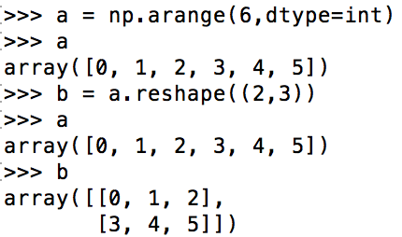
reshape
Recuerda que reshape no cambia el arreglo original, sino que devuelve un nuevo arreglo con las dimensisones indicadas.

Slide 34
Funciones Varias
copy
tolist
astype

Slide 35
copy
Devuelve un nuevo arreglo que es la copia del original.
>>> a = np.array([1, 2, 3], float)
>>> b = a.copy()
>>> b
array([ 1., 2., 3.])

Slide 36
tolist
Devuleve una lista a partir de un arreglo
>>> a = np.array([1, 2, 3], float)
>>> a
array([ 1., 2., 3.])
>>> b = a.tolist()
>>> b
[1.0, 2.0, 3.0]

Slide 37
astype
Devuelve un nuevo arrgelo con con el tipo de dato cambiado
>>> a = np.array([1,2,3])
>>> a
array([1, 2, 3])
>>> a = a.astype(np.float)
>>> a
array([ 1., 2., 3.])

Slide 38
Ejercicios
lista = [1,2,3,4,5,6,7,8,9]
a = np.array(lista, float)
b = np.array(lista, int)
c = a.reshape(3,3)
tam = c.size
filas = c.shape[0]
cols = c.shape[1]
rank = c.ndim
tipo = c.dtype
Notes:
Preguntar cual es al salida de los comando

Slide 39
Ejercicios
m = 2
n = 3
solo_unos = np.ones((m,n))
matriz_nula = np.zeros((m,n), dtype=int)
pasos = np.arange(5, dtype=float)
nuevo = np.arange(0,10,2)
nuevo_2 = np.arange(0,10,.2)
nuevo_2.size
Notes:
Preguntar cual es la salida de los comandos

Slide 40
5.2 Indexación Básica 5.3 Indexación con Arreglos

Slide 41
Índices en los arreglos
Los elementos en los arreglos pueden ser consultados y modificados usando sus índices.
0 | 1 | 2
0 | 1 | 2 | 3
1.2 | 2.1 | 3.3
4.1 | 5.3 | 6.1
0
1
1 | 2 | 3 | 4
Eje 0
Eje 0
Eje 1
Recuerda: Los índices inician en 0 como en el caso de las listas.

Slide 42
Acceder elementos en los arreglos - 1 Dimensión
Entre cochetes ponemos el índice del elemento queremos acceder.
0 | 1 | 2 | 3 | 4 | 5 | 6 | 7
notas = np.array([ 4.13 , 3.76, 3.68, 1.62 , 8.77, 8.70, 8.89, 6.75])
notas[1]
3.76
notas[5]
8.77

Slide 43
Acceder elementos en los arreglos – 2 Dimensiones
Arreglos 2 dimensiones
np_2d = np.array([[1.73, 1.68, 1.71, 1.89, 1.79], [65.4, 59.2, 63.6, 88.4, 68.7]])
np_2d
array([[ 1.73, 1.68, 1.71, 1.89, 1.79],
[ 65.4 , 59.2 , 63.6 , 88.4 , 68.7 ]])

Slide 44
Acceder elementos en los arreglos – 2 Dimensiones
0 | 1 | 2 | 3 | 4
array([[ 1.73, 1.68, 1.71, 1.89, 1.79],
[ 65.4 , 59.2 , 63.6 , 88.4 , 68.7 ]])
0
1
np_2d[0,2]
1.71
np_2d[1,4]
68.7
np_2d[1,0]
65.4

Slide 45
5.5 Slicing

Slide 46
Slincing
0 | 1 | 2 | 3 | 4
array([[ 1.73, 1.68, 1.71, 1.89, 1.79],
[ 65.4 , 59.2 , 63.6 , 88.4 , 68.7 ]])
0
1
np_2d[1,:]

Slide 47
Slincing
0 | 1 | 2 | 3 | 4
array([[ 1.73, 1.68, 1.71, 1.89, 1.79],
[ 65.4 , 59.2 , 63.6 , 88.4 , 68.7 ]])
0
1

Slide 48
Slincing
0 | 1 | 2 | 3 | 4
array([[ 1.73, 1.68, 1.71, 1.89, 1.79],
[ 65.4 , 59.2 , 63.6 , 88.4 , 68.7 ]])
0
1
np_2d[:,1:4]
array([[ 1.68, 1.71, 1.89],
[ 59.2 , 63.6 , 88.4 ]])

Slide 49
Cambiar Valores en los arreglos
notas
array([ 4.13, 3.76, 3.68, 1.62, 8.77, 8.7 , 8.89, 6.75])
notas[0] = 10
notas
array([ 10. , 3.76, 3.68, 1.62, 8.77, 8.7 , 8.89, 6.75])
notas[:3]=10
notas
array([ 10. , 10. , 10. , 1.62, 8.77, 8.7 , 8.89, 6.75])

Slide 50
Cambiar Valores en los arreglos
np_2d
array([[ 1.73, 1.68, 1.71, 1.89, 1.79],
[ 65.4 , 59.2 , 63.6 , 88.4 , 68.7 ]])
np_2d[1,0] = 0
np_2d
array([[ 1.73, 1.68, 1.71, 1.89, 1.79],
[ 0. , 59.2 , 63.6 , 88.4 , 68.7 ]])

Slide 51
Cambiar Valores en los arreglos
np_2d
array([[ 1.73, 1.68, 1.71, 1.89, 1.79],
[ 65.4 , 59.2 , 63.6 , 88.4 , 68.7 ]])
np_2d[:,1:3] = 10
np_2d
array([[ 1.73, 10. , 10. , 1.89, 1.79],
[ 0. , 10. , 10. , 88.4 , 68.7 ]])
Notes:
Agregar ejemplos de indices negativos

Slide 52
Iterar sobre elementos de un arreglo

Slide 53
for para iterar sobre elementos de un arreglo
Los arreglos se pueden recorrer al igual que las listas.
>>> import numpy as np
>>> arreglo1D = np.arange(0,11,2)
array([ 0, 2, 4, 6, 8, 10])
>>> for el in arreglo1D:
print(el*2)
0
4
8
12
16
20

Slide 54
for para iterar sobre elementos de un arreglo
>>> import numpy as np
>>> arreglo2D = np.array([[1, 2, 3], [4, 5, 6]], float)
array([[ 1., 2., 3.],
[ 4., 5., 6.]])
>>> for x in range(arreglo2D.shape[0]):
for y in range(arreglo2D.shape[1]):
print("indices",x,y,"valor", arreglo2D[x][y] )
('indices', 0, 0, 'valor', 1.0)
('indices', 0, 1, 'valor', 2.0)
('indices', 0, 2, 'valor', 3.0)
('indices', 1, 0, 'valor', 4.0)
('indices', 1, 1, 'valor', 5.0)
('indices', 1, 2, 'valor', 6.0)

Slide 55
Ejercicio
Generar un vector de 20 elementos con valores aleatorios en el rango entre -10 a 10 y Reemplazar los elementos del arreglo que son menores que cero por 1.

Slide 56
5.4 Indexación boleana

Slide 57
Arreglos boleanos
Operaciones con operadores boleanos (==,>,<,etc) entre arreglos de numpy producen arreglos con valores boleanos.
>>> h = np.array([[1,3,5],[2,6,7],[3,6,5]])
>>> h
array([[1, 3, 5],
[2, 6, 7],
[3, 6, 5]])
>>> h > 3
array([[False, False, True],
[False, True, True],
[False, True, True]], dtype=bool)

Slide 58
Arreglos boleanos
La comparación es entre los elementos en la misma posición
>>> a = np.array([1, 3, 0], float)
>>> b = np.array([0, 3, 2], float)
>>> a > b
array([ True, False, False], dtype=bool)
>>> a == b
array([False, True, False], dtype=bool)
>>> a <= b
array([False, True, True], dtype=bool)

Slide 59
Problema: Queremos seleccionar o modificar solo los elementos del arreglo que cumplen con alguna condición.

Slide 60
Seleccionar elementos
Seleccionar los elementos del arreglo que son mayores que 2
>>> a = np.array([1, 3, 0], float)
>>> a > 2
array([False, True, False], dtype=bool)
>>> a[a > 2]
3
Usamos el arreglo booleano como índice para extraer los elementos que cumplen con la condición

Slide 61
Seleccionar elementos
Seleccionar los elemetos del arreglos que son mayores o iguales que 6
>>> a = np.array([[6, 4], [5, 9]], float)
>>> a >= 6
array([[ True, False], [False, True]], dtype=bool)
>>> a[a >= 6]
array([ 6., 9.])
>>> a = np.array([[6, 4], [5, 9]], float)
>>> sel = (a >= 6)
>>> a[sel]
array([ 6., 9.])

Slide 62
Reemplazar elementos
Reemplazar los elementos del arreglo que son menores que cero por 1.
>>> z
array([[ 1, 2, -1],
[-3, 4, 5],
[-2, -1, 7]])
>>> z[z<0] = 1
>>> z
array([[1, 2, 1],
[1, 4, 5],
[1, 1, 7]])

Slide 63
Ejercicio
Cree un arreglo de dos dimensiones de tamaño 5x5 con valores aleatorios entre cero y seis [0,6) y muestre el resultado.
Reemplace los elementos del arreglo menores o iguales a 3 por 0 y los mayores a 3 con 6.
Notes:
Ejemplo del tipo de ejercicio, usted puede poner el que desee

Slide 64
Otras funciones boleanas
Propiedad | Acción
np.all(condición) | Retorna True si todos los elementos del arreglo cumplen con la condición.
np.any(condición) | Retorna True si almenos uno de los elementos del arreglo cumple con la condición.
np.where(condición) | Retorna un arreglo con los índices de los elementos que cumplen con la condición.

Slide 65
Ejemplo
>>> a = np.array([1, 3, 0], float)
>>> np.all(a>0)
False
>>> np.any(a>0)
True
>>> np.where(a>0)
array([0, 1])

Slide 66
5.6 Operaciones aritméticas, estadísticas y de ordenamiento

Slide 67
Operaciones aritméticas con arreglos

Slide 68
Operaciones Aritméticas entre arreglos y escalares
Las operaciones aritméticas como la suma, resta, potenciación y demás se efectúan elemento a elemento para los arreglos de numpy, es decir que multiplicar un entero por un arreglo producirá un nuevo arreglo con cada uno de los elementos de arreglo original multiplicado por el entero

Slide 69
Operaciones Aritméticas entre arreglos y escalares
>>> a = np.arange(6).reshape((2,3))
>>> a
array([[0, 1, 2],
[3, 4, 5]])
>>> a + 2
array([[2, 3, 4],
[5, 6, 7]])
>>> a * 3
array([[ 0, 3, 6],
[ 9, 12, 15]])

Slide 70
Operaciones Aritméticas entre arreglos
Las operaciones aritméticas entre arreglos también se efectúan elemento a elemento.
>>> notas_1 = np.array([[ 0.13, 8.40, 8.49, 3.58]])
>>> notas_2 = np.array([[ 0.33, 7.72, 4.20, 8.61]])
>>> suma_notas = notas_1 + notas_2
>>> suma_notas
array([[ 0.46, 16.12, 12.69, 12.19]])

Slide 71
Ejercicio
Dado dos arreglos, nota_1 y nota_2, con las notas de los estudiantes del primero y segundo parcial. Calcular:
El promedio final de cada alumno
El promedio final del curso.
Notes:
Ejemplo del tipo de ejercicio, usted puede poner el que desee

Slide 72
Funciones matemáticas y estadísticas

Slide 73
Operaciones básicas – Aritméticas.
a = np.array([2, 4, 3], float)
a.sum(axis=num_axis)
a.prod(axis=num_axis)
1.2 | 2.1 | 3.3
4.1 | 5.3 | 6.1
Eje 0
Eje 1

Slide 74
Operaciones básicas – Ordenamiento.
a = np.array([2, 4, 3], float)
a.argmax(axis=num_axis)
a.argmin(axis=num_axis)
a.argsort(axis=num_axis)
a.min(axis=num_axis)
a.max(axis=num_axis)
a.sort(axis=num_axis)

Slide 75
Operaciones básicas – Estadísticas.
a = np.array([2, 4, 3], float)
a.mean(axis=num_axis)
a.std(axis=num_axis)
a.var(axis=num_axis)

Slide 76

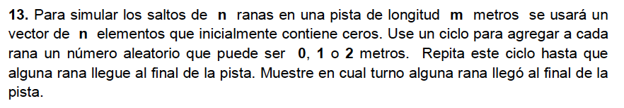
Ejercicio
1)¿Cuál es el valor y del polinomio x^2 - 6 * x^2 + x en los puntos x
2)
3)
Simular el juego de una carrera de obstáculos con n participantes y m obstáculos, el corredor ganador es aquel que
Llega primero a la meta derribando el menor número de obstáculos. Simular el derribo de un obstaculo mediante
la generación aleatoria de 1 o 0 y generar el tiempo final de cada participante como un valor real entre 9 y 10
4)

Slide 77
5.7 Broadcasting

Slide 78
Broadcasting
El término Broadcasting describe cómo numpy trata arreglos con diferentes formas durante operaciones aritméticas.
Para realizar broadcast se tiene dos únicas reglas:
Deben tener dimensiones iguales, o
Una de las dimensiones es 1

Slide 79
Broadcasting
>>> a = np.array([1,2,3])
>>> b = np.array([2])
>>> c = a * b
>>> c
array([2, 4, 6])
a(3)
b(1)
c(3)
1 | 2 | 3
2 | 2 | 2
2 | 4 | 6
stretch

Slide 80
Broadcasting
a(4x4)
B(1x4)
c(4x4)
>>> a = np.array([[0,0,0,0],
[10,10,10,10],
[20,20,20,20],
[30,30,30,30]])
>>> b = np.array([1,2,3,4])
>>> c = a + b
>>> c
array([[ 1, 2, 3, 4],
[11, 12, 13, 14],
[21, 22, 23, 24],
[31, 32, 33, 34]])
0 | 0 | 0 | 0
10 | 10 | 10 | 10
20 | 20 | 20 | 20
30 | 30 | 30 | 30
1 | 2 | 3 | 4
1 | 2 | 3 | 4
1 | 2 | 3 | 4
1 | 2 | 3 | 4
1 | 2 | 3 | 4
11 | 12 | 13 | 14
21 | 22 | 23 | 24
31 | 32 | 33 | 34
stretch

Slide 81
Broadcasting
A(1x4)
b(3x1)
c(3x4)
>>> a = np.array([0,10,20,30])
>>> b = np.array([[1],[2],[3]])
>>> c = a + b
>>> c
array([[ 1, 11, 21, 31],
[ 2, 12, 22, 32],
[ 3, 13, 23, 33]])
0 | 10 | 20 | 30
0 | 10 | 20 | 30
0 | 10 | 20 | 30
1 | 1 | 1
2 | 2 | 2
3 | 3 | 3
1 | 11 | 21 | 31
2 | 12 | 22 | 32
3 | 13 | 23 | 33
stretch
stretch

